Slide 1
Herzlich Willkommen
Kommandanten-
Dienstbesprechung
2019

Slide 2
Kommandantendienstbesprechung 2019
Tagesordnung
Begrüßung
Information Abschnittsfeuerwehrkommandant
Information Abschnittsfeuerwehrkommandant Stv.
Information Verwaltungsdienst
Information der Sachgebiete
Vortrag HBI Geißler
Allfälliges, Wortmeldungen
Dankesworte

Slide 3
Information Abschnittsfeuerwehrkommandant
Hausregel
Kinderfeuerwehr
Feuerwehrübergreifende Basisausbildung
Erhebungen
Ordersprinter
Einsatzbekleidung

Slide 4
Hausregel
Einsatz Drehleiter
Aufstellfläche
Einsatzerfolg
https://www.drehleiter.info/haus-regel

Slide 5
Kinderfeuerwehr
derzeit 6 Anmeldungen
2 Feuerwehren in Warteposition
Kinder sind versichert
Eingabe im FDISK
Erfahrungsberichte

Slide 6
Feuerwehrübergreifende Basisausbildung
Auch Basis für Feuerwehrleistungsbewerbe
AFK-Bewerb 2020: am 30.05.2020 in Prigglitz
BFK Bewerb 2020: am 20.06.2020 in Gloggnitz
Gemischte Gruppen

Slide 7
Erhebungen
Feuerwehrübergreifende Basisausbildung
Grundlagen Führen (GFÜ)
Modul Atemschutz

Slide 8
Ordersprinter
kostenloses Boniersystem
Für Gastronomie und Vereine geeignet
Informationen unter www.ordersprinter.de

Slide 9
Einsatzbekleidung
Sicherheit der Feuerwehrmitglieder
Versicherungsschutz
Öffentliche Wahrnehmung

Slide 10
Informationen Abschnittsfeuerwehrkommandant Stv
Ausbildungsprüfung über FDISK anmelden
Unterlagen für Fahrzeuge mit alternativen Antrieben

Slide 11
Änderung Modulvoraussetzungen
Finanzpolizei
Wirtschaftskammer

Slide 12
Basisausbildung
Sachbearbeiter Ausbildung im Abschnitt
Feuerwehrübergreifende Basisausbildung
Termin 2020:
08.05., 09.05. und 16.05.2020
am 16.05.2020 im Anschluss daran das ASMTRM
Ausbilder für die feuerwehrübergreifende Basisausbildung – werden gesucht

Slide 13
Informationen Verwaltungsdienst
Dienstanweisungen neu
FDISK, ELKOS
Sachbereichskennzeichen
Ehrenzeichen 25/40/50
Spendenabsetzbarkeit

Slide 14
Dienstanweisungen
Dienstanweisungen neu
DA 1.1.1 Formular Aufnahme in die Feuerwehr
DA 1.1.4 Dienstpostenplan und Organisationsplan
DA 1.1.5 Sachgebiete und Sachbearbeiter
DA 1.1.7 Modulvoraussetzungen für Funktionen
DA 1.5.2 Feuerwehrmedizinischer Dienst
DA 1.6.2 Feuerwehrpeers
DA 2.2.2 Lenkberechtigung 5,5t
DA 3.3.2 Wartung und Instandhaltung von Atem- und Körperschutzausrüstung - Wartungstabellen

Slide 15
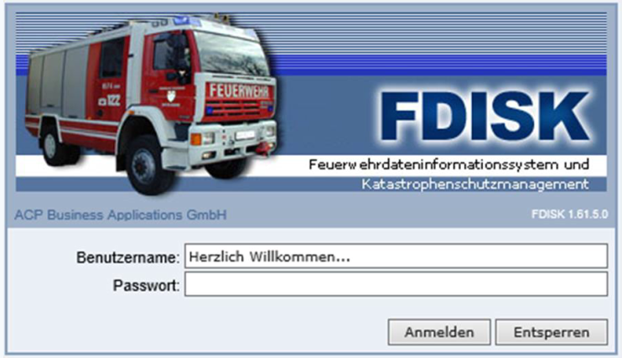
FDISK / ELKOS
FDISK Datenpflege für das neue Einsatzleit- und Kommunikationssystem ELKOS

Slide 16
FDISK / ELKOS
Notwendigkeit
Einsatzleitsystem, Alarmzentrale und folglich Einsatzerfolg ist von der Datenqualität abhängig
Aktualität
Vollständigkeit
Korrektheit
Die Feuerwehr selbst ist für die Datenpflege verantwortlich!!!

Slide 17
FDISK / ELKOS
Umfang der Datenpflege und Datenprüfung
Stammdaten der Feuerwehr
Fahrzeuge samt Gerätschaften
Funkgeräte
diverse Zuordnungen (Funkgeräte Fahrzeuge,…)
Mitgliederdaten
Alarmgruppen

Slide 18
FDISK / ELKOS
Stammdaten der Feuerwehr
Exakte Adresse der Feuerwehr ➔ Feuerwehrhaus
Erreichbarkeiten der Feuerwehrhäuser
Telefonnummer
Handynummer
E-Mailadresse(n)

Slide 19
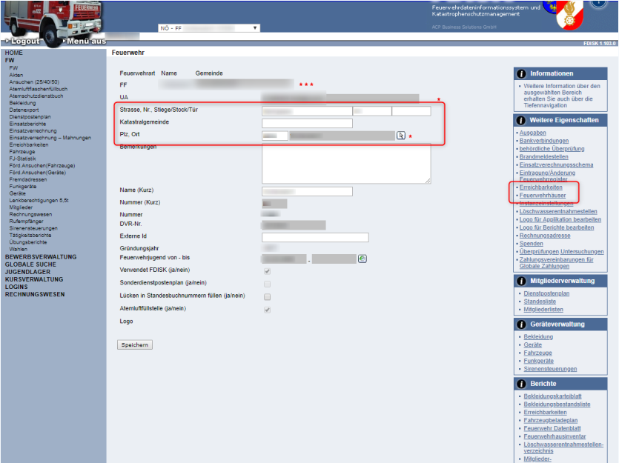
FDISK / ELKOS

Slide 20
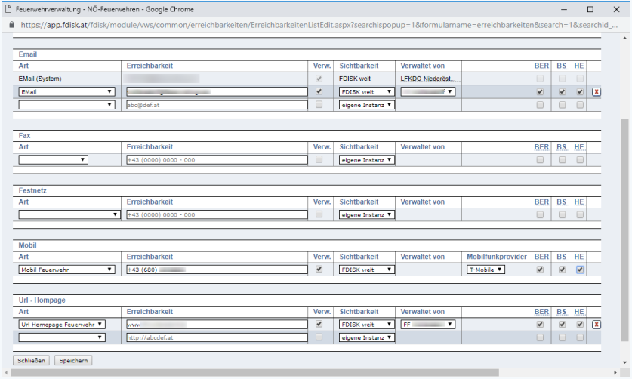
FDISK / ELKOS

Slide 21
FDISK / ELKOS
Fahrzeuge samt Gerätschaften
Prüfung der Richtigkeit vorhandener Daten
Erfassung von TATSÄCHLICH vorhandenen Fahrzeugen
Erfassung der Fahrzeugausstattung (neue separate Seite mit Eigenschaften)
Wird für die Suche nach Geräten/Ausrüstung verwendet!

Slide 22
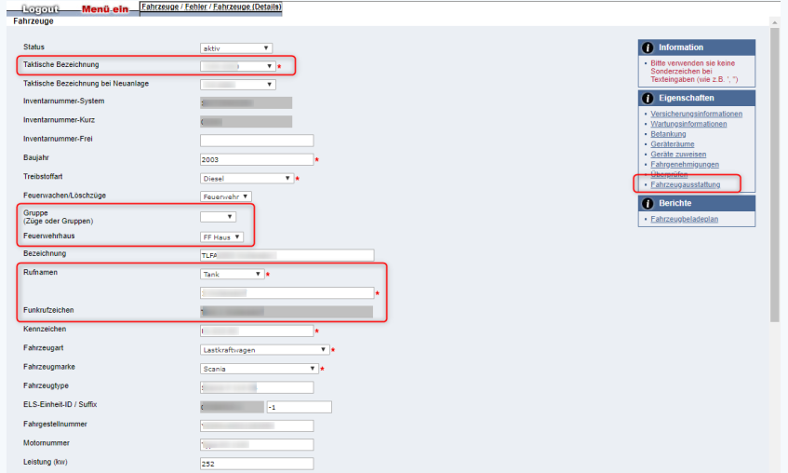
FDISK / ELKOS

Slide 23
FDISK / ELKOS
Fahrzeugdetails
Korrekte taktische Bezeichnung
Rufnamen
Rufnamen (Typ) aus Dropdown
Freifeldtext wunschgemäß befüllen
Rufname MUSS mit Instanz-Name enden
Fahrzeugausstattung vollständig pflegen

Slide 24
FDISK / ELKOS
Funkgeräte
Rufname
Zuordnung Feuerwehr
Zuordnung Haus/Fahrzeug/Person

Slide 25
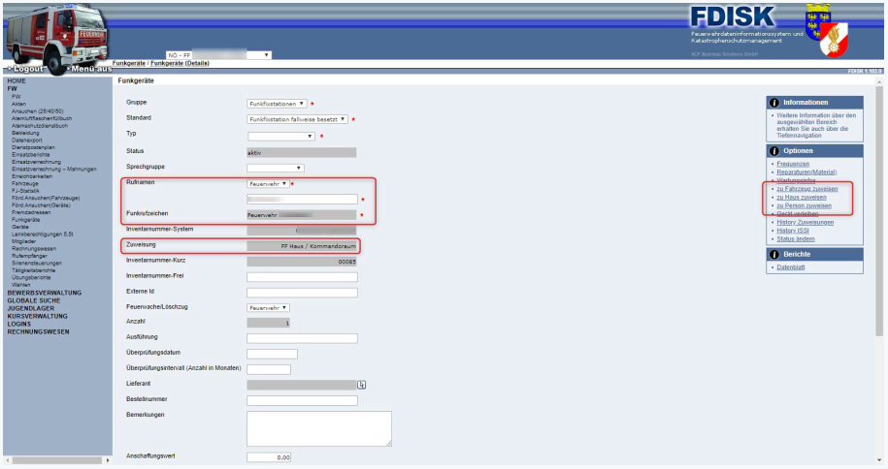
FDISK / ELKOS

Slide 26
FDISK / ELKOS
Mitgliederdaten
Personen Stammdaten
Erreichbarkeiten (Mobilfunkprovider ➔ Info-Zustellung)
Zuordnungen (Dienstpostenplan, Mitgliederlisten)
Qualifikationen (z.B.: Fremdsprachen, Gebärdensprache,…)
➔ derzeit in Planung!

Slide 27
Sachbereichskennzeichen
Aufbau:
71-99 einspurige KFZ
100-199 KFZ des NÖLFV, die in den Bezirken stationiert sind
200-999 Fahrzeuge der Feuerwehren nach Zufallsprinzip
Für alle neu zugelassenen Feuerwehrfahrzeuge ab Februar 2020
Bestehende Zulassungen können auf freiwilliger Basis geändert werden
Vorteile:
Mautpflicht auf Autobahnen fällt weg
Keine Parkometerabgaben in entsprechenden Parkzonen
Kosten:
Neuanmeldung: unverändert zu den bereits gültigen Gebühren
Ummeldung: Kosten für Tafeln und „Pickerl“
Voraussichtlich eine Zulassungsstelle pro Bezirk

Slide 28
Ehrenzeichen 25/40/50
Verleihungstermin: 03.04.2020, Gloggnitz, AFK-Tag
Ehrenzeichen für 25/40/50 Jahre Mitgliedschaft
Beantragung ab sofort bis längstens 29.12.2019
Beantragung via FDISK

Slide 29
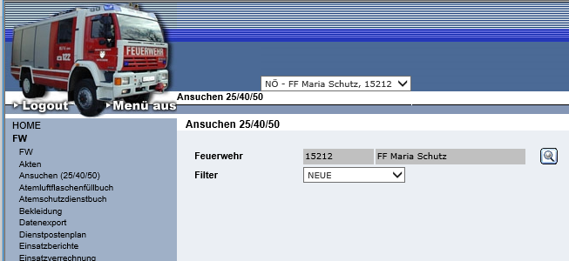
Ehrenzeichen 25/40/50
Mitglied rot hinterlegt: Stammdaten unvollständig!
Ohne Ergänzung dieser Daten ist ein Absenden nicht möglich!!
Rücksendungspflicht durch AFK/BFK

Slide 30
Spendenabsetzbarkeit
Spenden von Privatpersonen (Jahressumme)
Angabe von Vorname, Nachname, Geburtsdatum
Ab 02.01. bis längstens 29.02. des Folgejahres
Beschreibung + Infoblatt auf www.noe122.at

Slide 31
Kommandantendienstbesprechung 2019
Information der Sachgebiete

Slide 32
Atemschutz
Atemschutz

Slide 33
Kommandantendienstbesprechung 2019
Feuerwehrjugend

Slide 34
Kommandantendienstbesprechung 2019
GESUCHT:
Austragende Feuerwehr(en) für:
BFJLB: am 27.06.2020
AFJLB: Termin noch offen

Slide 35
Kommandantendienstbesprechung 2019
Feuerwehrmedizinischer Dienst

Slide 36
Kommandantendienstbesprechung 2019
Nachrichtendienst

Slide 37
Nachrichtendienst
21. Bewerb um das NÖ FUNKLEISTUNGSABZEICHEN 06. und 07.März 2020, NÖ FSZ Tulln
Anmeldeschluss im FDISK: 09.02.2020!!!
1. Vorbereitungsabend am 21. Jänner 2020, 19.00 Uhr FF Haus Gloggnitz-Stadt
Termine MODUL Arbeiten in der Einsatzleitung 29. März 2020 und 08. November 2020

Slide 38
Kommandantendienstbesprechung 2019
Schadstoff
Kommandantendienstbesprechung

Slide 39
Kommandantendienstbesprechung 2019
Vorbeugender Brandschutz

Slide 40
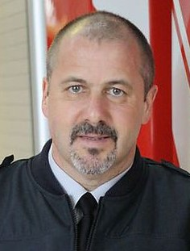
Kommandantendienstbesprechung 2019
Vortrag Großbrand Firma 3M Villach
HBI Harald Geissler
Kommandant Hauptfeuerwache Villach
Leiter der Abteilung Feuerwehr, Zivil-
und Katastrophenschutz der Stadt Villach

Slide 41
Kommandantendienstbesprechung 2019
Allfälliges, Wortmeldungen

Slide 42
Kommandantendienstbesprechung 2019
Besinnliche Worte zum Advent

Slide 43
Kommandantendienstbesprechung 2019
Dankesworte

Slide 44
Kommandantendienstbesprechung 2019
Das AFKDO Gloggnitz wünscht allen Mitgliedern und deren Familien besinnliche Weihnachten und alles Gute für 2020

